Slide 1
* 얼리폰트 사이트 개발
21.08.24

Slide 2
해상도 이슈/글자 블랭크 표시 이슈(ex.이서체는)
사이트 보완
포트폴리오 썸네일, 상세페이지 제작
사이트 등록 문서
라이센스
이용약관
개보호방침작성
견적서 넘버,기간 찍히게
네이밍의도노출?
early: 여느때보다 일찍
font: 글꼴이 동일한 활자의 한벌

Slide 3
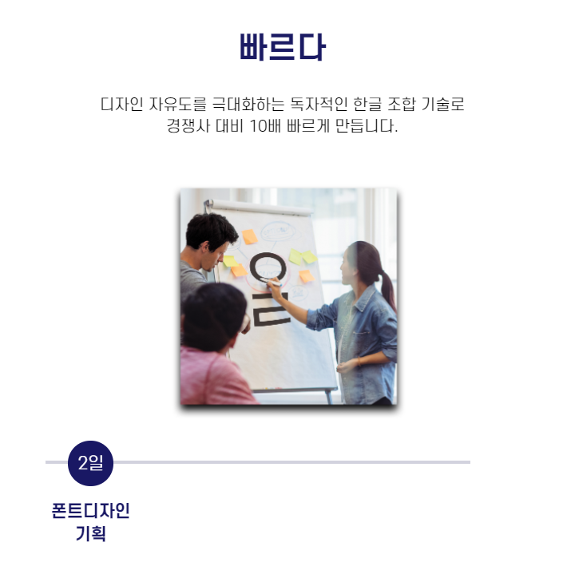

Slide 4
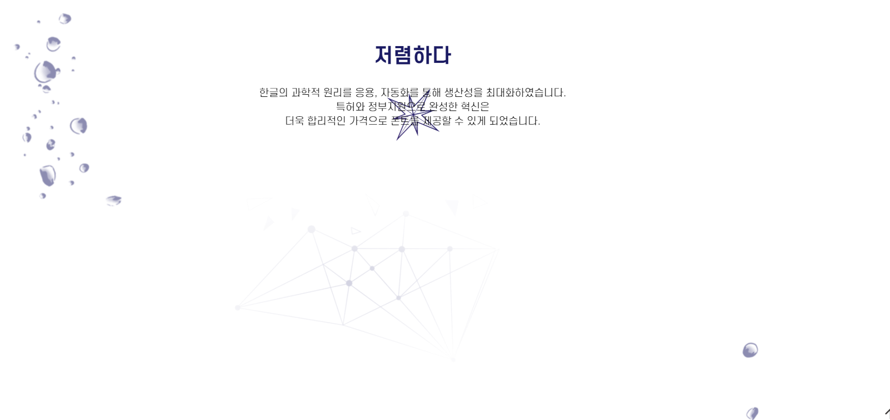
이미지 노출 더 빨리

Slide 5
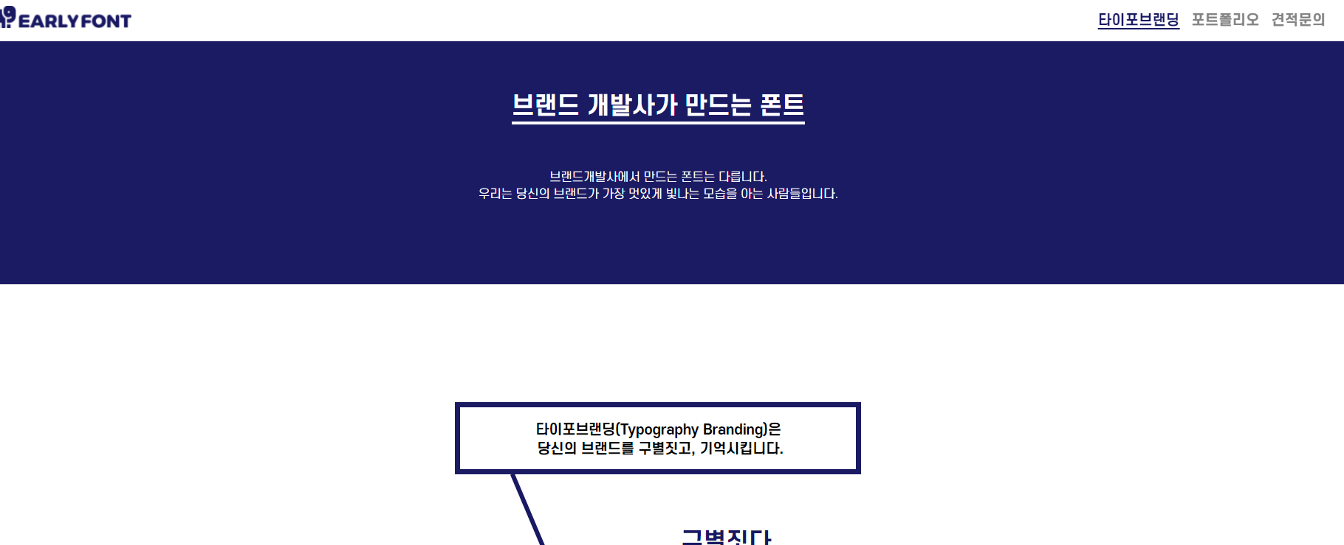
타이포브랜딩(Typography Branding)은
브랜드의 고유한 폰트인 ‘전용서체’를 개발하는 과정입니다.
그리고 우리는 당신의 브랜드가 가장 멋있게 빛나는 모습을 아는 사람들입니다.
브랜드개발사에서 만드는 폰트는 다릅니다.

Slide 6
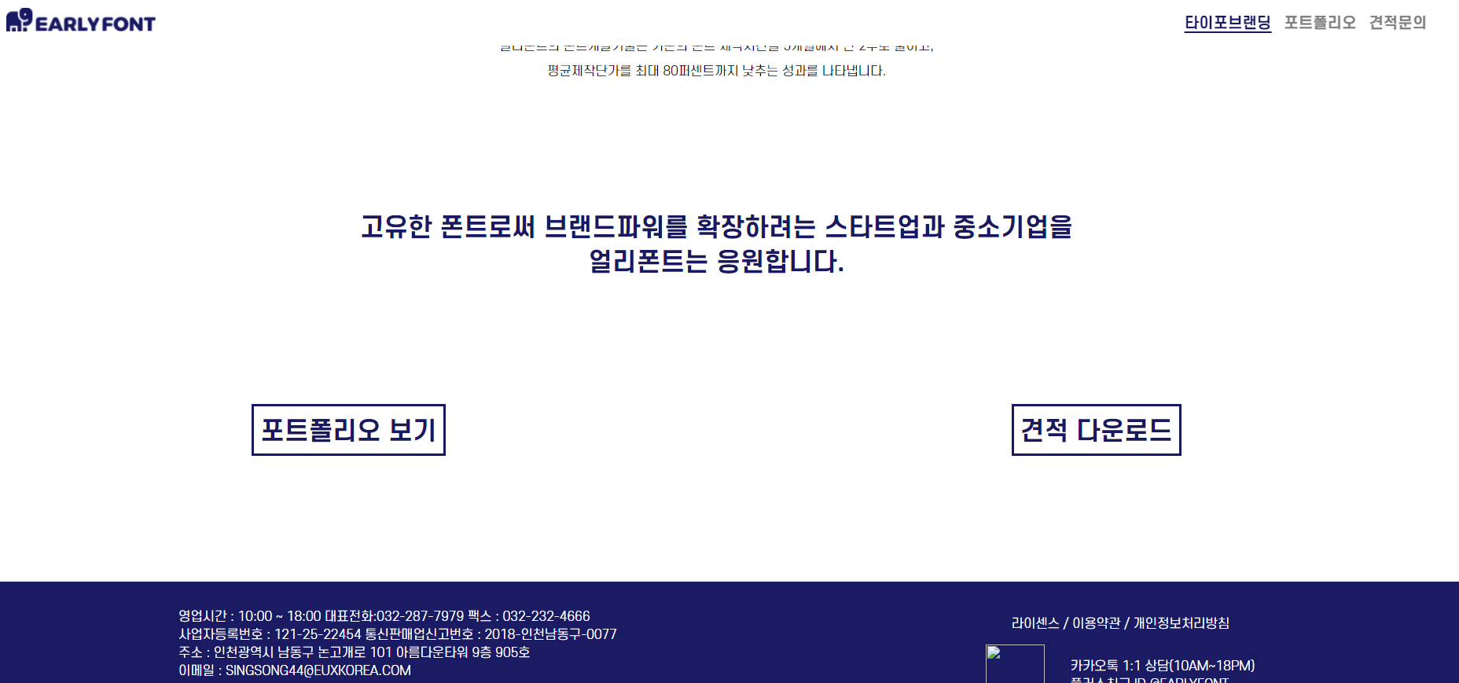
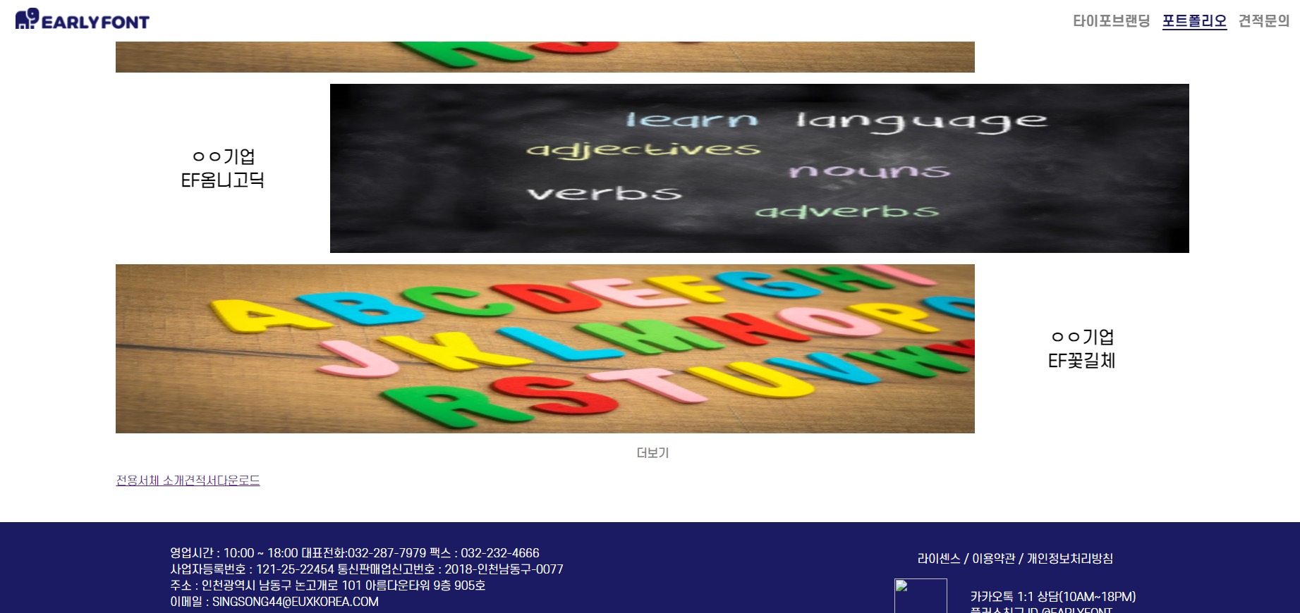
견적문의
타이포브랜딩 소개
견적문의

Slide 7
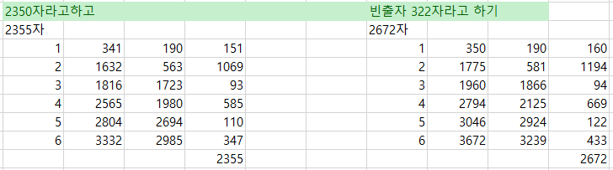
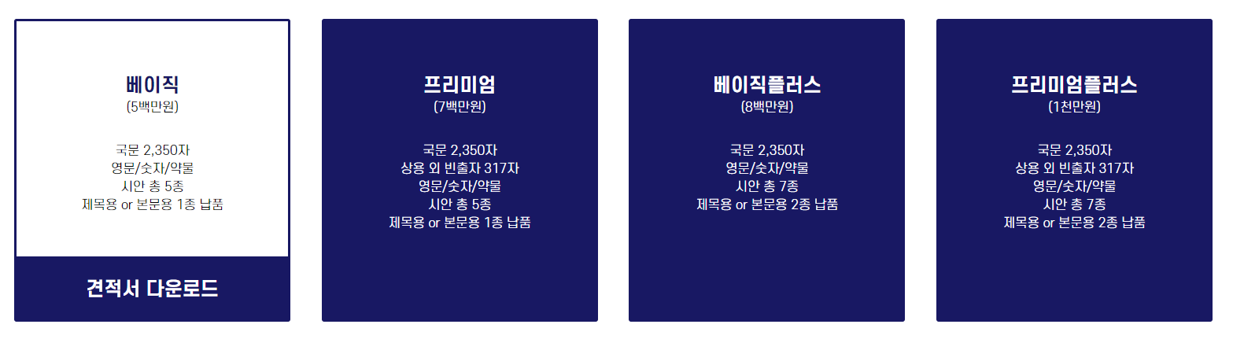
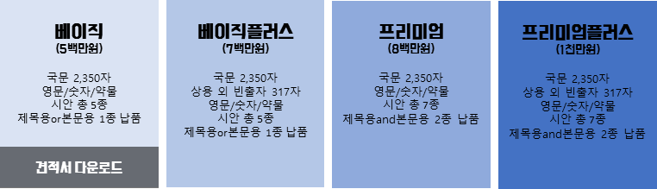
322자
322자

Slide 8
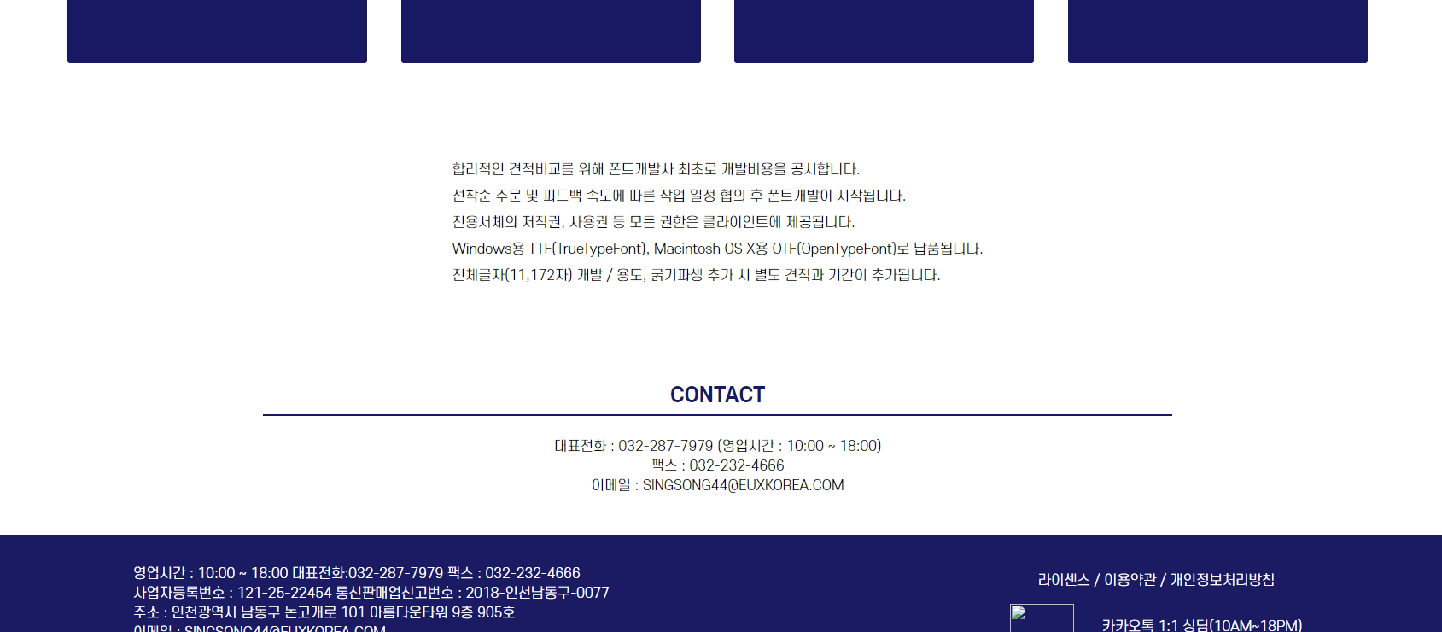

EUX BRANDING SERVICES

Slide 9
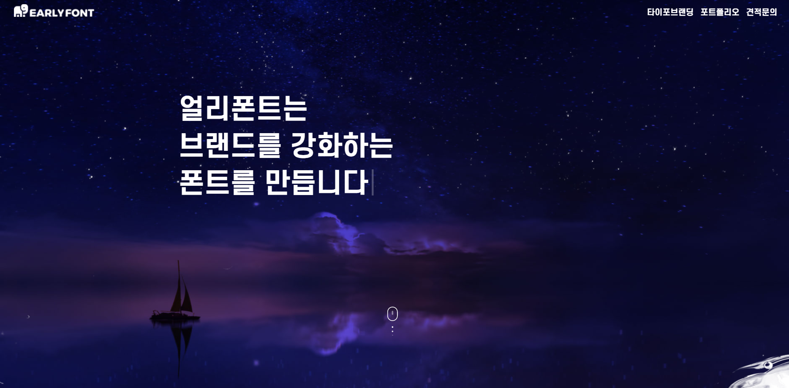

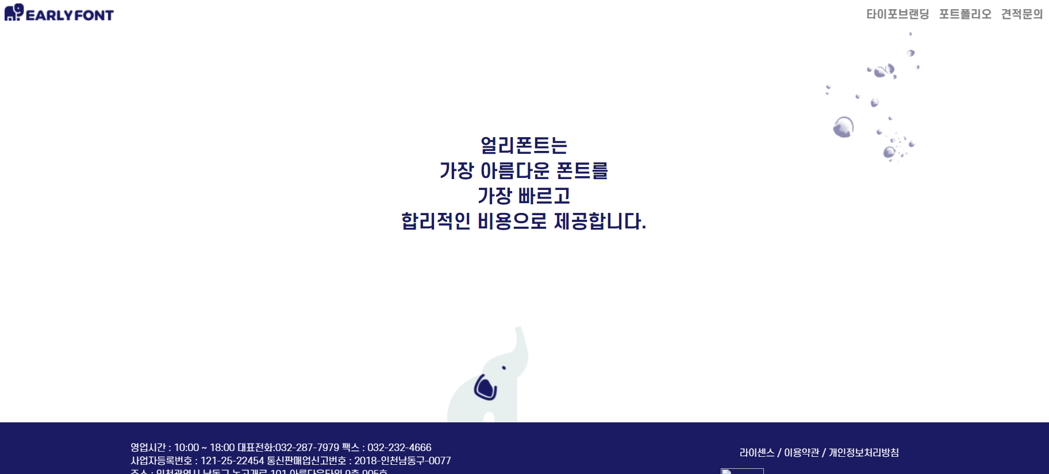

or

Slide 10
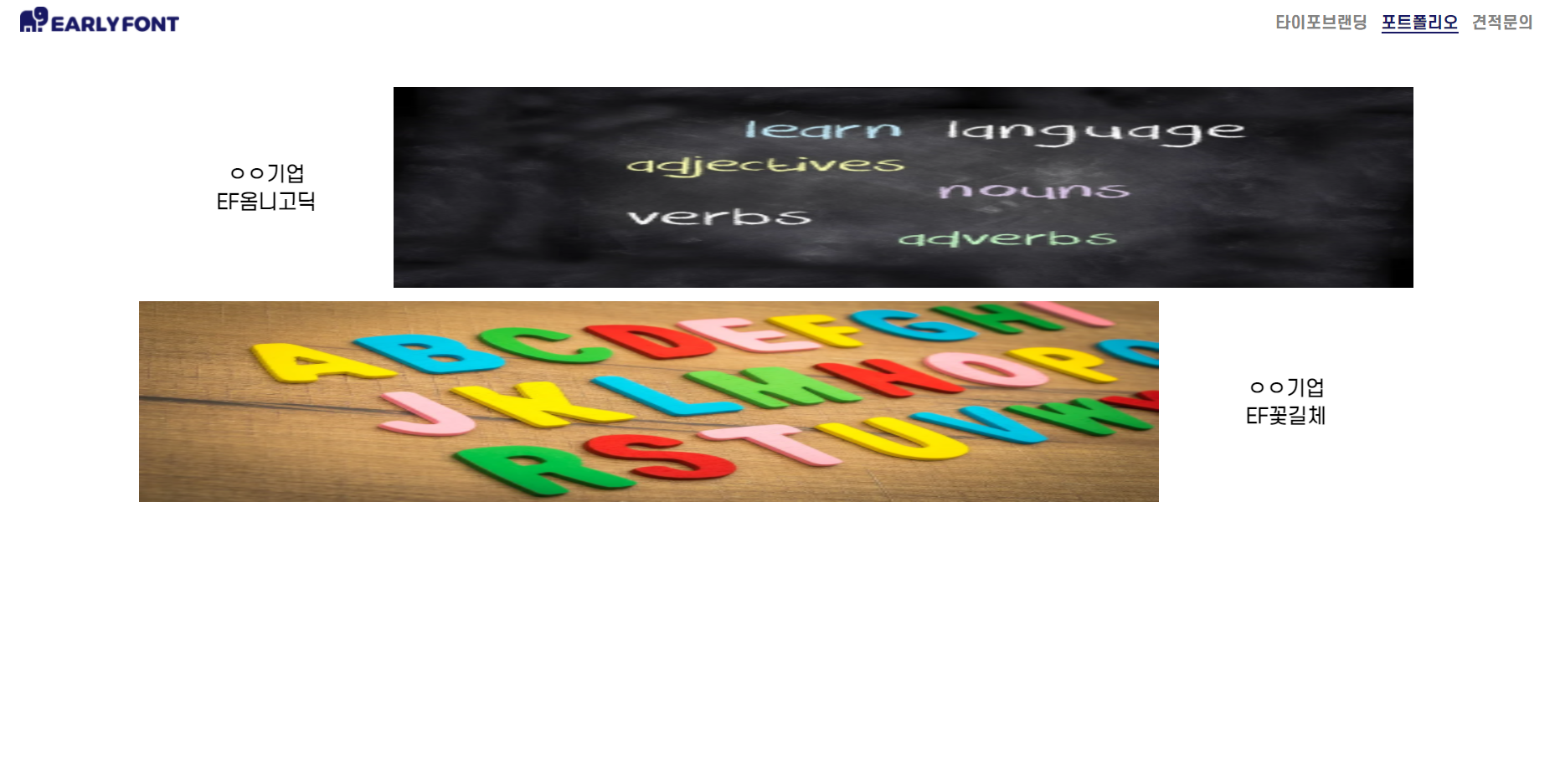
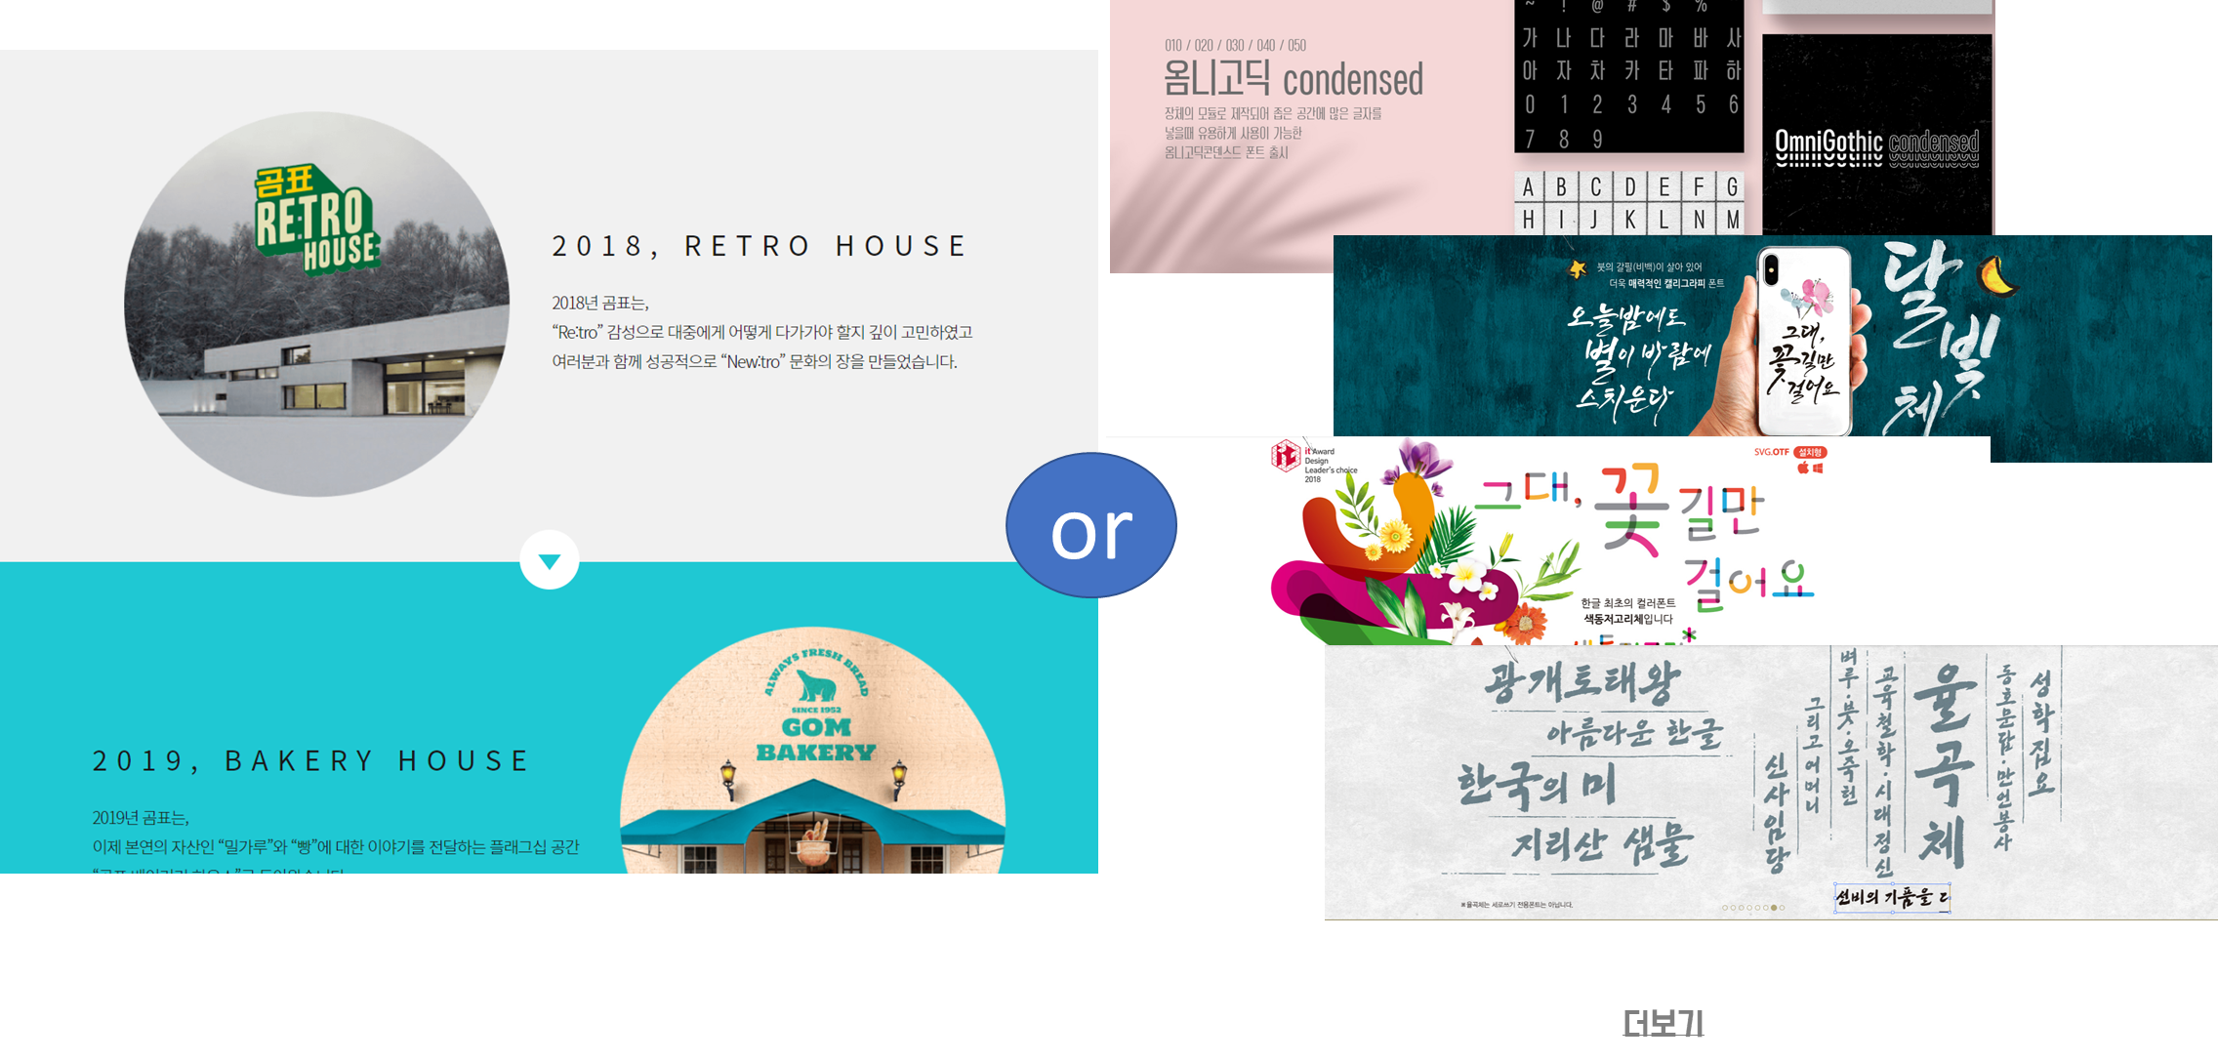

Slide 11
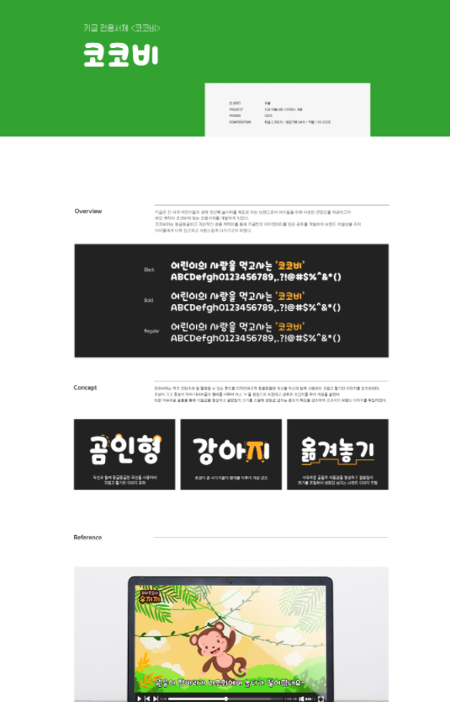
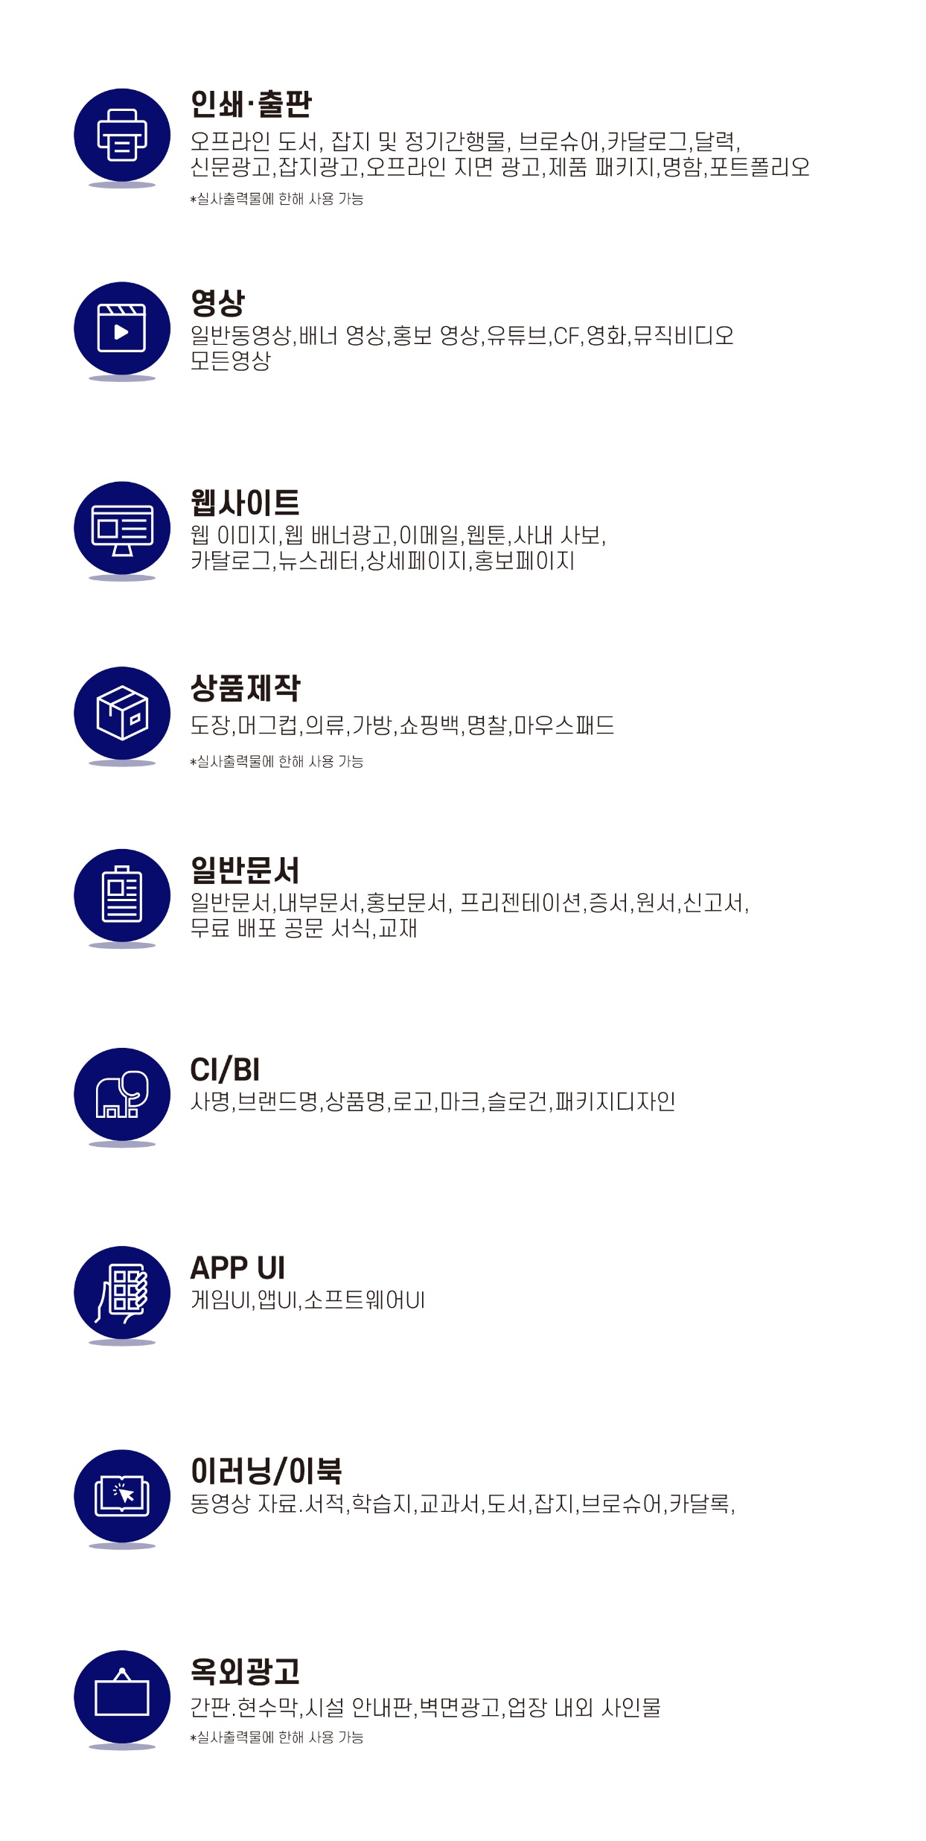
<상세페이지>
<관리자페이지 – 폰트정보 등록>
제목입력
내용입력
상세이미지 업로드
고정식(통이미지)
폰트 파일 업로드
모든 분야에 제한없이
전용서체를 활용할 수 있습니다.

Slide 13
이하 작성중

Slide 16

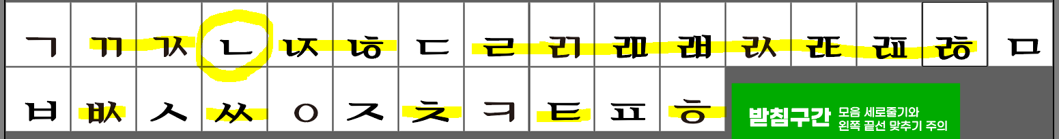
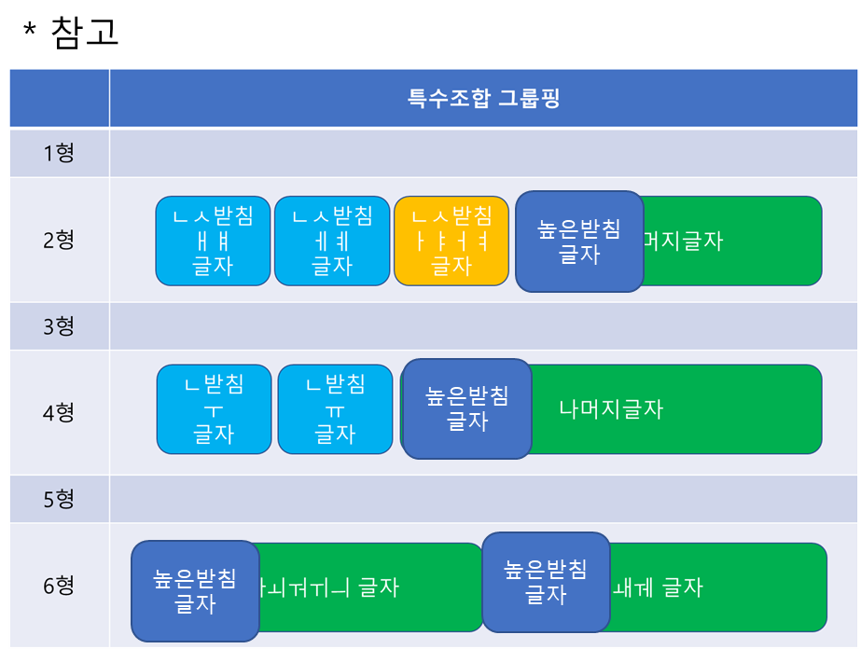
* 얼리폰트
미씽글자 제작
상세페이지 제작
특수조합 추가됨(특수 시)
폰트정보(이름) 자동 삽입
포트폴리오 용 폰트 리뷰

Slide 17

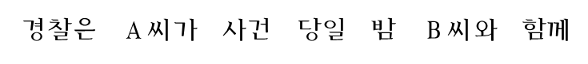


포트폴리오 용 폰트 리뷰
경찰은 A씨가 사건 당일 밤 B씨와 함께
라디오
HWA
SHARP
휘리릭명조
혀니
라운드

Slide 18
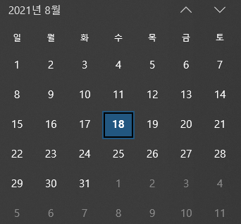
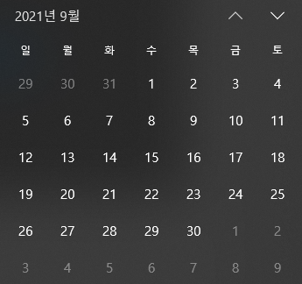
<출시 일정>
~8/20 : 라디오고딕/HWA고딕/하드고딕/휘리릭명조 완성
8/23~26 : 포트폴리오 썸네일, 상세페이지 제작
/ 라이센스, 견적서, 이용약관, 개보호방침작성
8/27 : 얼리폰트 사이트 런칭 - www.earlyfont.com
이후 : 광고 및 디플고객DM / 영상자막삽입
9월 추석휴무 -> 개인 반차(백신)

Slide 19
* 오후의
-오후의 (심플, 미니멀한 느낌으로) 시안 2가지
-오후의 뒤에 다양한 종목이 올때 활용성에 중점한 시안 2가지
컬러 : 베이지 및 미니멀한 컬러
슬로건: 공간담다의 하단에 들어간거처럼 문장이나 심플한 문구 적용

Slide 20
* 가온칩스
CI 확정 – 모션그래픽 텍스트 삽입
영상 – 동훈/윤원 필수파트 제작

